Slide 1
Спецкурс «Введение в механику сплошной среды и вычислительную газовую динамику»
Лекция 2
Уравнение Бюргерса
Система уравнений Эйлера
Разрывные решения
Абалакин Илья Владимирович
25 марта 2026 года

Slide 2
1D невязкое уравнение Бюргерса
1D
Вспомним лекцию 1
При предположении и
система уравнений Эйлера преобразуется в систему уравнений переноса

Slide 3
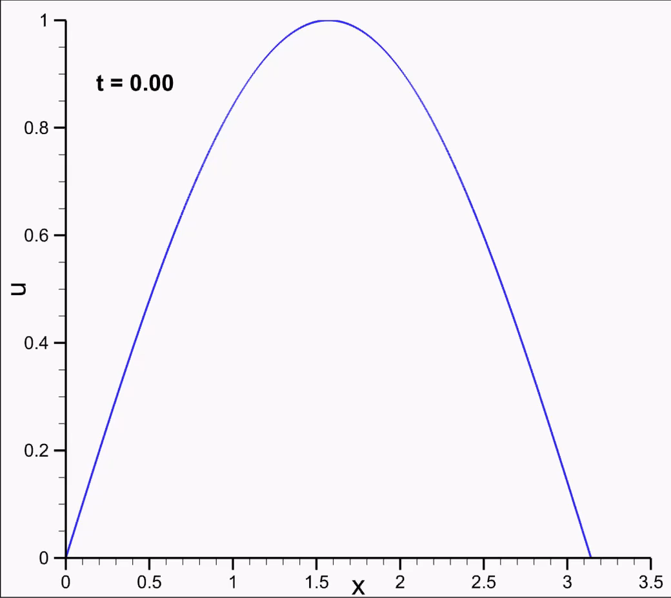
Невязкое уравнение Бюргерса
Сопоставим решение
линейной и нелинейной
начальной задачи
Решение ⎯ бегущая волна
Аналогично
Градиентная катастрофа

Slide 4
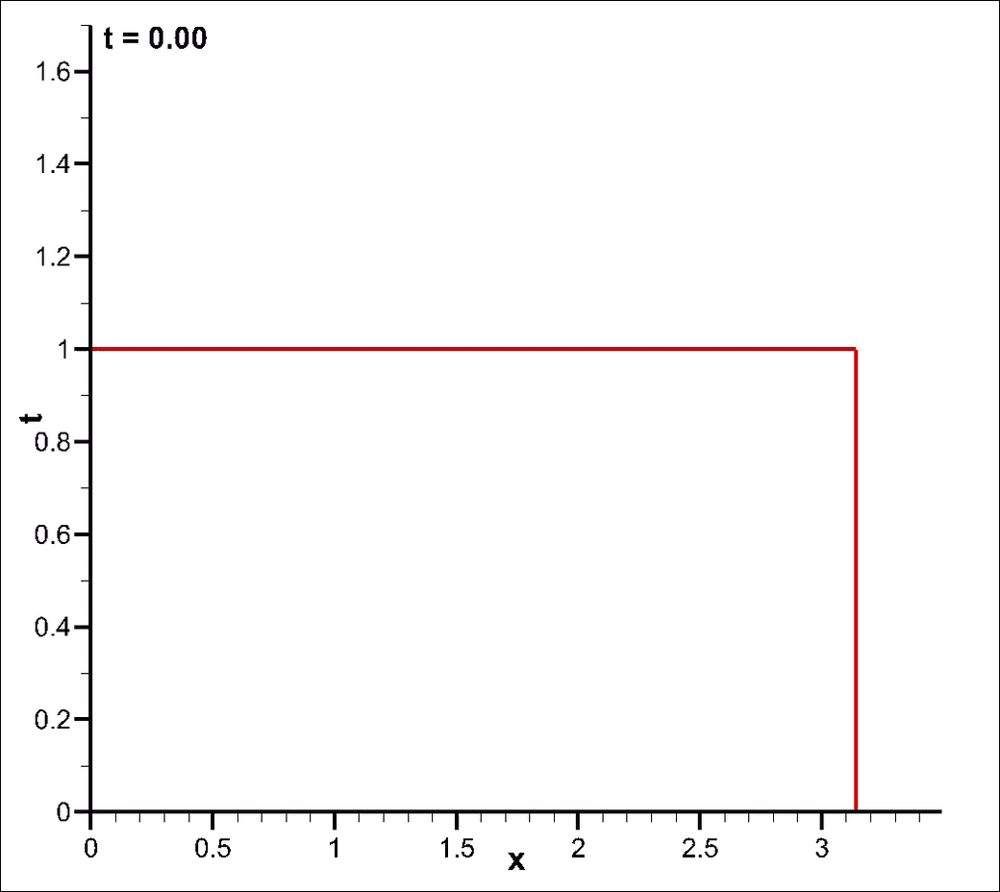
Невязкое уравнение Бюргерса
Уравнение характеристики
Производная функции вдоль характеристики Γ:
Характеристики ⎯ прямые линии:

Slide 5
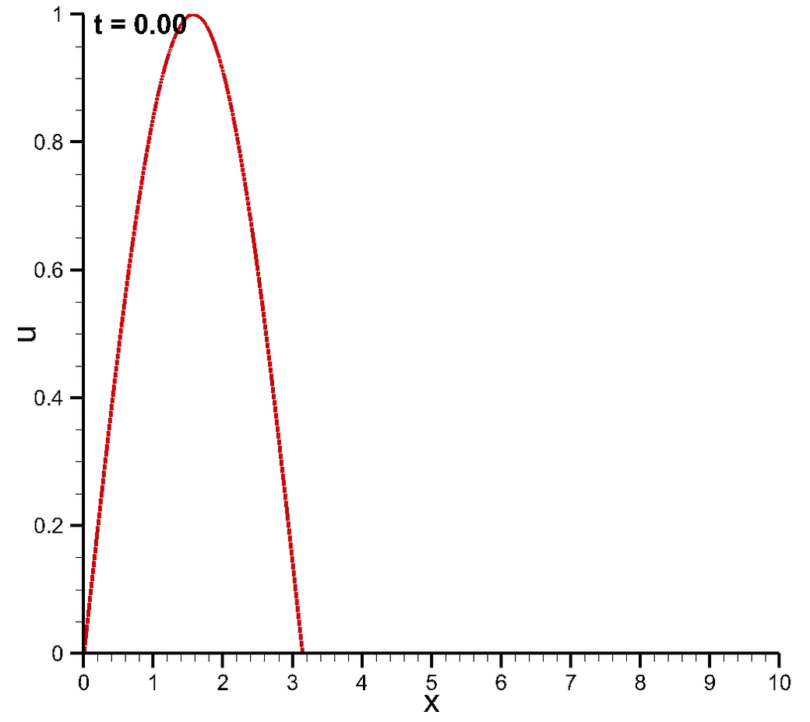
Невязкое уравнение Бюргерса
Решение задачи:
Соотношение на разрыве
t
x = ξ(t)
A
B
x
Условие Ренкина-Гюгонио

Slide 6

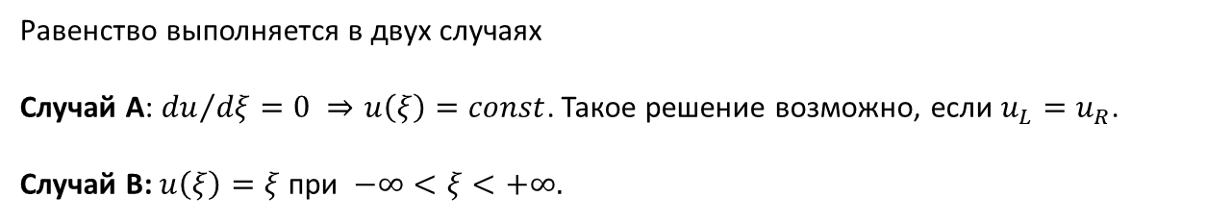
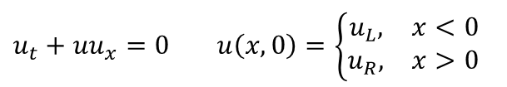
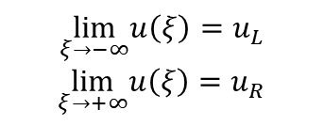
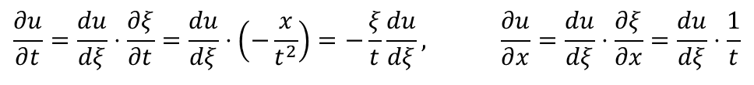
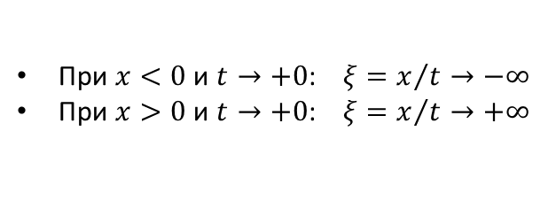
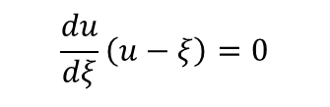
Невязкое уравнение Бюргерса
$u_{t}+uu_{x}=0$ $u\left(x,0\right)=\left\{\begin{matrix}u_{L}, & x<0 \\ u_{R}, & x>0\end{matrix}\right.$
Задача с кусочно-постоянными начальными данными
Задача Римана (RP)
Пусть $u(x,t)$ есть решение RP, тогда $u\left(ax,at\right),$ где $a>0$ также является решением RP
$$⇓$$
Решение $u\left(x,t\right)≡u\left(ξ\right)$ в автомодельных переменных $ξ=\frac{x}{t}$
$$⇓$$
$$\begin{matrix}\frac{∂u}{∂t}=\frac{du}{dξ}⋅\frac{∂ξ}{∂t}=\frac{du}{dξ}⋅\left(−\frac{x}{t^{2}}\right)=−\frac{ξ}{t}\frac{du}{dξ}, \frac{∂u}{∂x}=\frac{du}{dξ}⋅\frac{∂ξ}{∂x}=\frac{du}{dξ}⋅\frac{1}{t} \\ \end{matrix}$$
$$⇓$$
$$\begin{matrix} \frac{du}{dξ}\left(u−ξ\right)=0 \\ \end{matrix}$$
Начальное условие в автомодельных переменных
При $x<0$ и $t→+0$: $ξ=x/t→−∞$
При $x>0$ и $t→+0$: $ξ=x/t→+∞$
$$\lim_{ξ→−∞}u\left(ξ\right)=u_{L}$$
$$\lim_{ξ→+∞}u\left(ξ\right)=u_{R}$$
(IC)
Равенство выполняется в двух случаях
Случай A: ${du}/{dξ=0 ⇒u\left(ξ\right)=const}$. Такое решение возможно, если $u_{L}=u_{R}$.
Случай B: $u\left(ξ\right)=ξ$ при $−∞<ξ<+∞.$

Slide 7
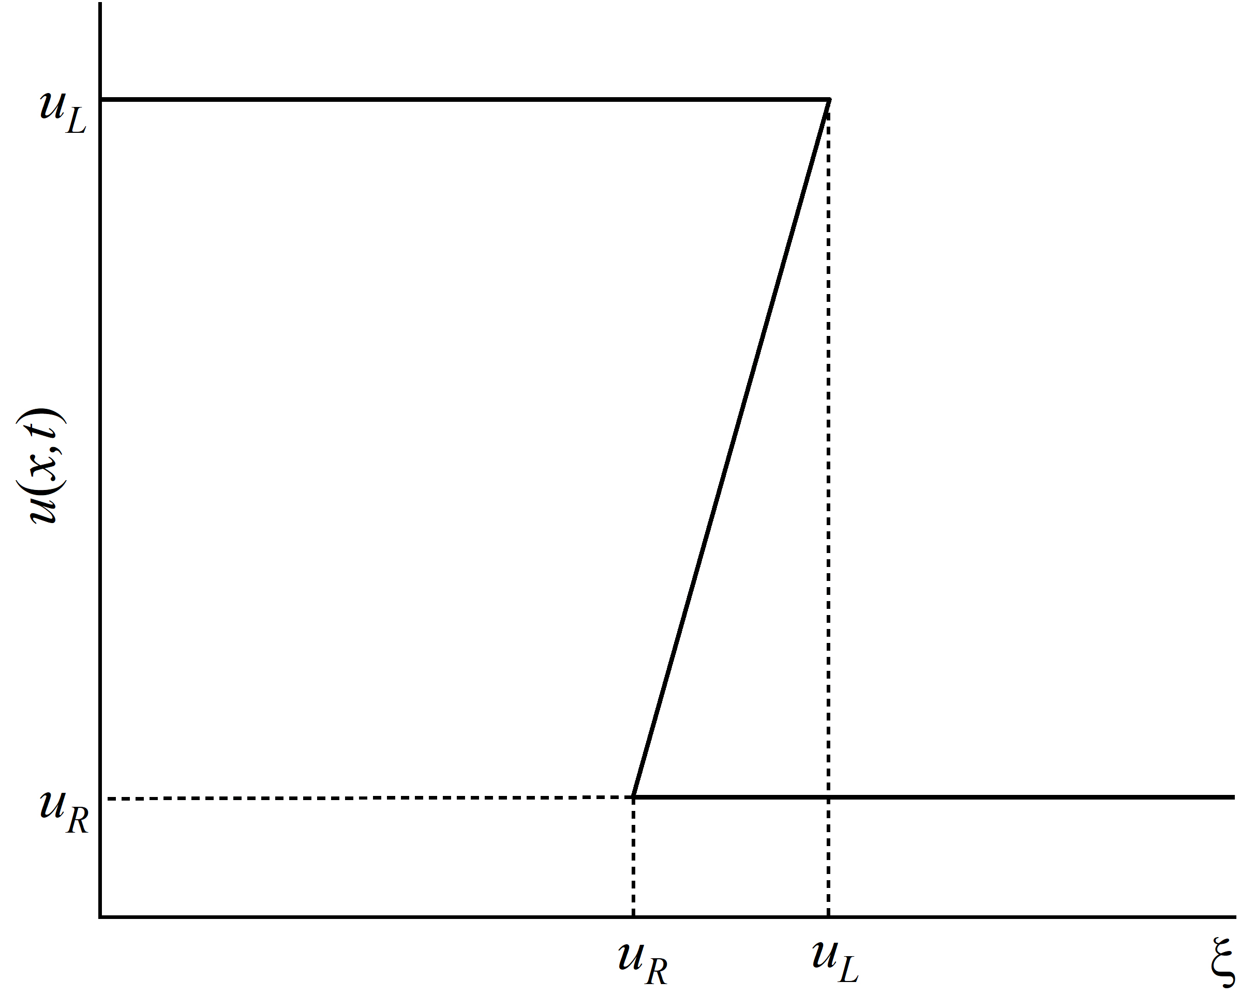

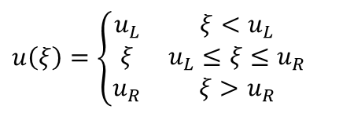
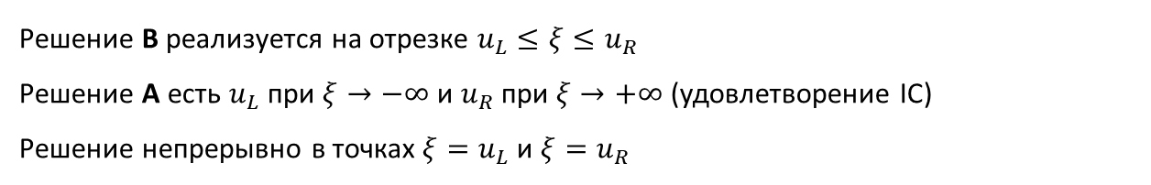
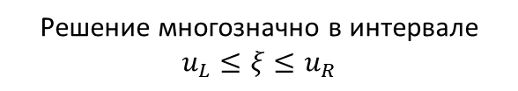
Невязкое уравнение Бюргерса
Вариант 1: $u_{L}>u_{R}$ (ударная волна)
Из граничных условий $⇒$ решение $\lim_{ξ→±∞}u\left(ξ\right)=const$ причём $u_{L}≠u_{R}$.
$$⇓$$
По отдельности решения A и B не удовлетворяют начальным условиям IC.
Но комбинируя решения A и B ,
можно построить решения, удовлетворяющие IC на бесконечности.
Решение (A+B)₁
Решение B реализуется на отрезке $u_{L}≤ξ≤u_{R}$
Решение A есть $u_{L}$при $ξ→−∞$и $u_{R}$при $ξ→+∞$(удовлетворение IC)
Решение непрерывно в точках $ξ=u_{L}$ и $ξ=u_{R}$
$$u\left(ξ\right)=\left\{\begin{matrix}u_{L} & ξ<u_{L} \\ ξ & u_{L}≤ξ≤u_{R} \\ u_{R} & ξ>u_{R}\end{matrix}\right.$$
Решение многозначно в интервале $$u_{L}≤ξ≤u_{R}$$

Slide 8
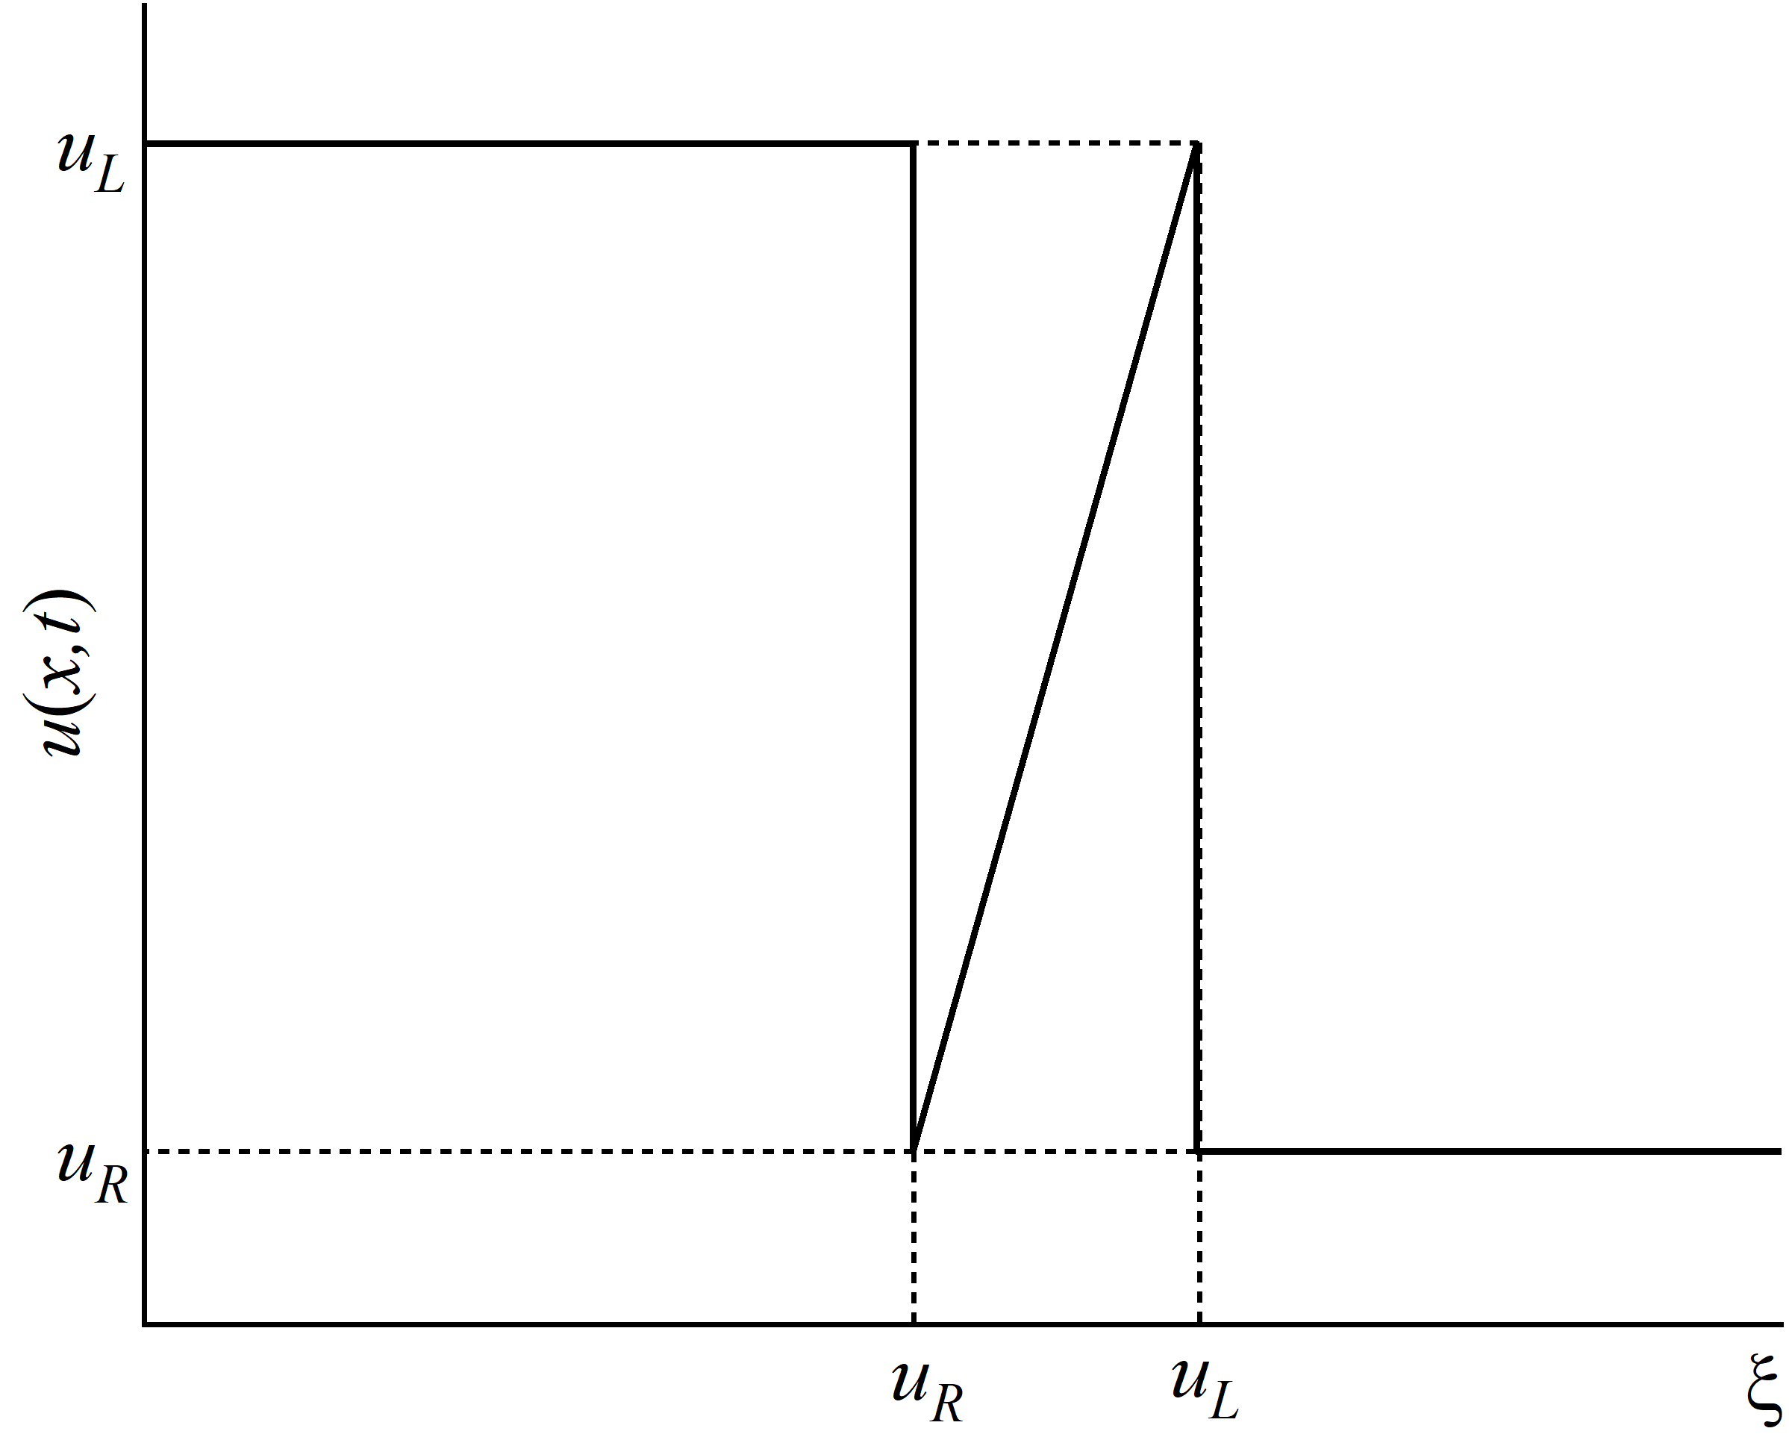


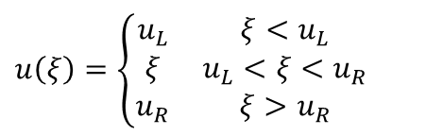
Невязкое уравнение Бюргерса
Решение (A+B)₂
Решение (A+B)₁, но в точках $ξ=u_{L}$ и $ξ=u_{R}$ предположим разрыв 2-го рода
$$u\left(ξ\right)=\left\{\begin{matrix}u_{L} & ξ<u_{L} \\ ξ & u_{L}<ξ<u_{R} \\ u_{R} & ξ>u_{R}\end{matrix}\right.$$
Скорость левого разрыва равна $u_{S}=ξ=u_{L}$, а правого — $u_{S}=ξ=u_{R}$
Условие Ренкина-Гюгонио требует —$u_{S}={\left(u_{L}+u_{R}\right)}/2$
Задание произвольным образом положения разрывов в точках $ξ_{0}=const$ определяет их скорости $u_{S}=ξ_{0}$, что в общем случае не совместимо с законом сохранения на разрыве (условием Ренкина-Гюгонио).

Slide 9
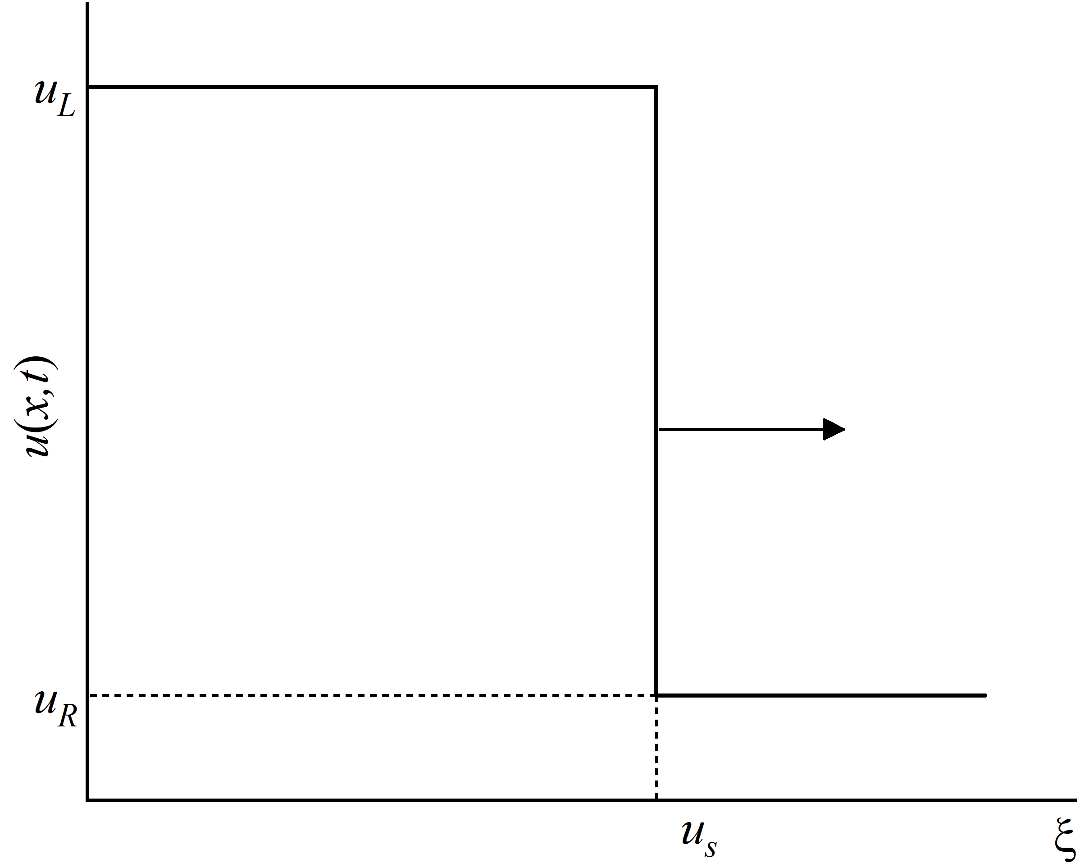
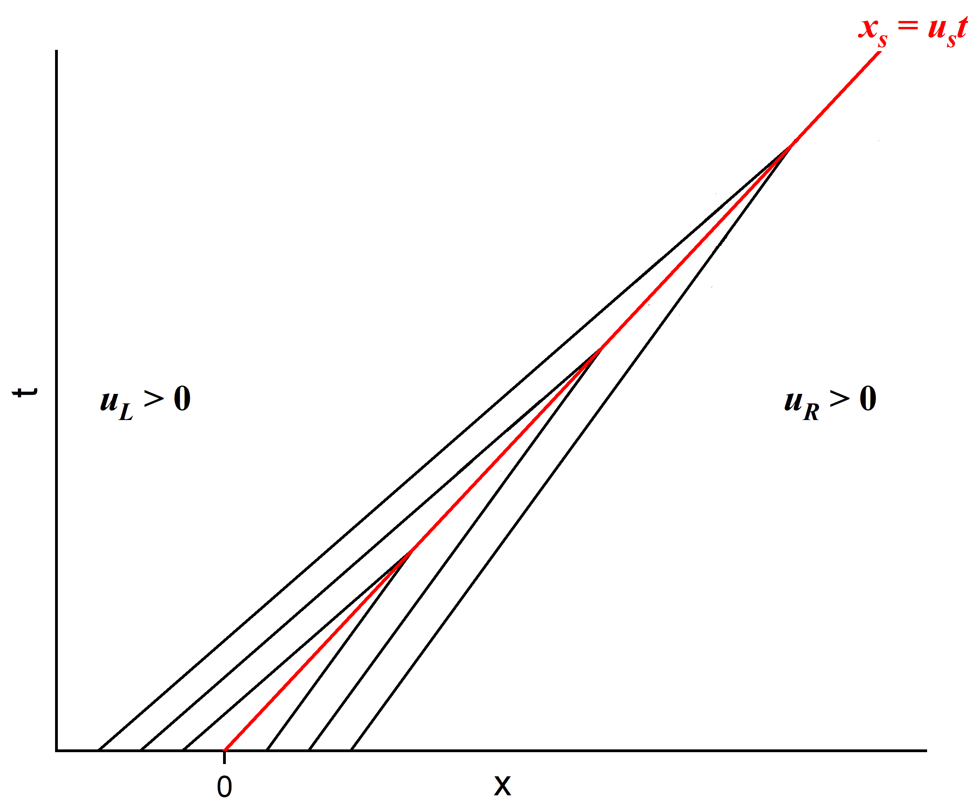
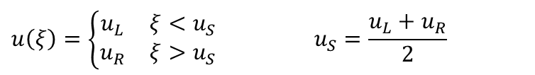

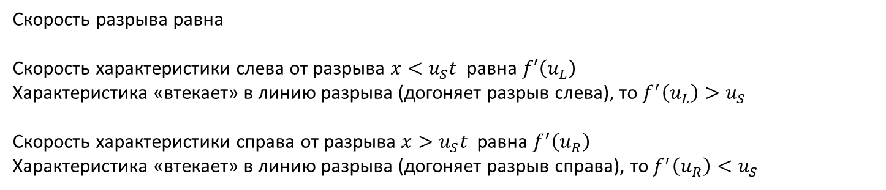
Невязкое уравнение Бюргерса
Решение (A+B)=УВ
Требование выполнения условия Ренкина-Гюгонио и начальных условий позволяет сконструировать правильное разрывное решение следующим образом:
$$u\left(ξ\right)=\left\{\begin{matrix}u_{L} & ξ<u_{S} \\ u_{R} & ξ>u_{S}\end{matrix}\right. u_{S}=\frac{u_{L}+u_{R}}{2}$$
$$\frac{dx}{dt}=u_{S}$$
Скорость разрыва равна
Скорость характеристики слева от разрыва $x<u_{S}t$ равна $f′\left(u_{L}\right)$
Характеристика «втекает» в линию разрыва (догоняет разрыв слева), то $f^{′}\left(u_{L}\right)>u_{S}$
Скорость характеристики справа от разрыва $x>u_{S}t$ равна $f^{′}\left(u_{R}\right)$
Характеристика «втекает» в линию разрыва (догоняет разрыв справа), то $f^{′}\left(u_{R}\right)<u_{S}$

Slide 10
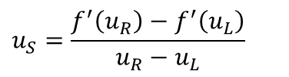
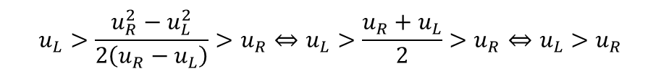

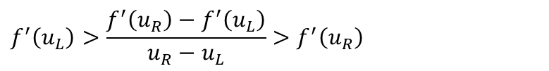
Невязкое уравнение Бюргерса
$$u_{S}=\frac{f^{′}\left(u_{R}\right)−f^{′}\left(u_{L}\right)}{u_{R}−u_{L}}$$
Скорость ударной волны (условия Ренкина-Гюгонио):
Условие Лакса (Lax P.)
Условие «втекания» характеристик в линию разрыва приводит к неравенству
$$f^{′}\left(u_{L}\right)>\frac{f^{′}\left(u_{R}\right)−f^{′}\left(u_{L}\right)}{u_{R}−u_{L}}>f^{′}\left(u_{R}\right)$$
Для выпуклого потока $f^{′′}\left(u\right)>0$: условие Лакса $⇔$условие $u_{L}>u_{R}$
$$f\left(u\right)=\frac{u^{2}}{2},f^{′}\left(u\right)=u$$
Для уравнения Бюргерса условие Лакса принимает вид:
$$u_{L}>\frac{u_{R}^{2}−u_{L}^{2}}{2\left(u_{R}−u_{L}\right)}>u_{R}⇔u_{L}>\frac{u_{R}+u_{L}}{2}>u_{R}⇔u_{L}>u_{R}$$

Slide 11
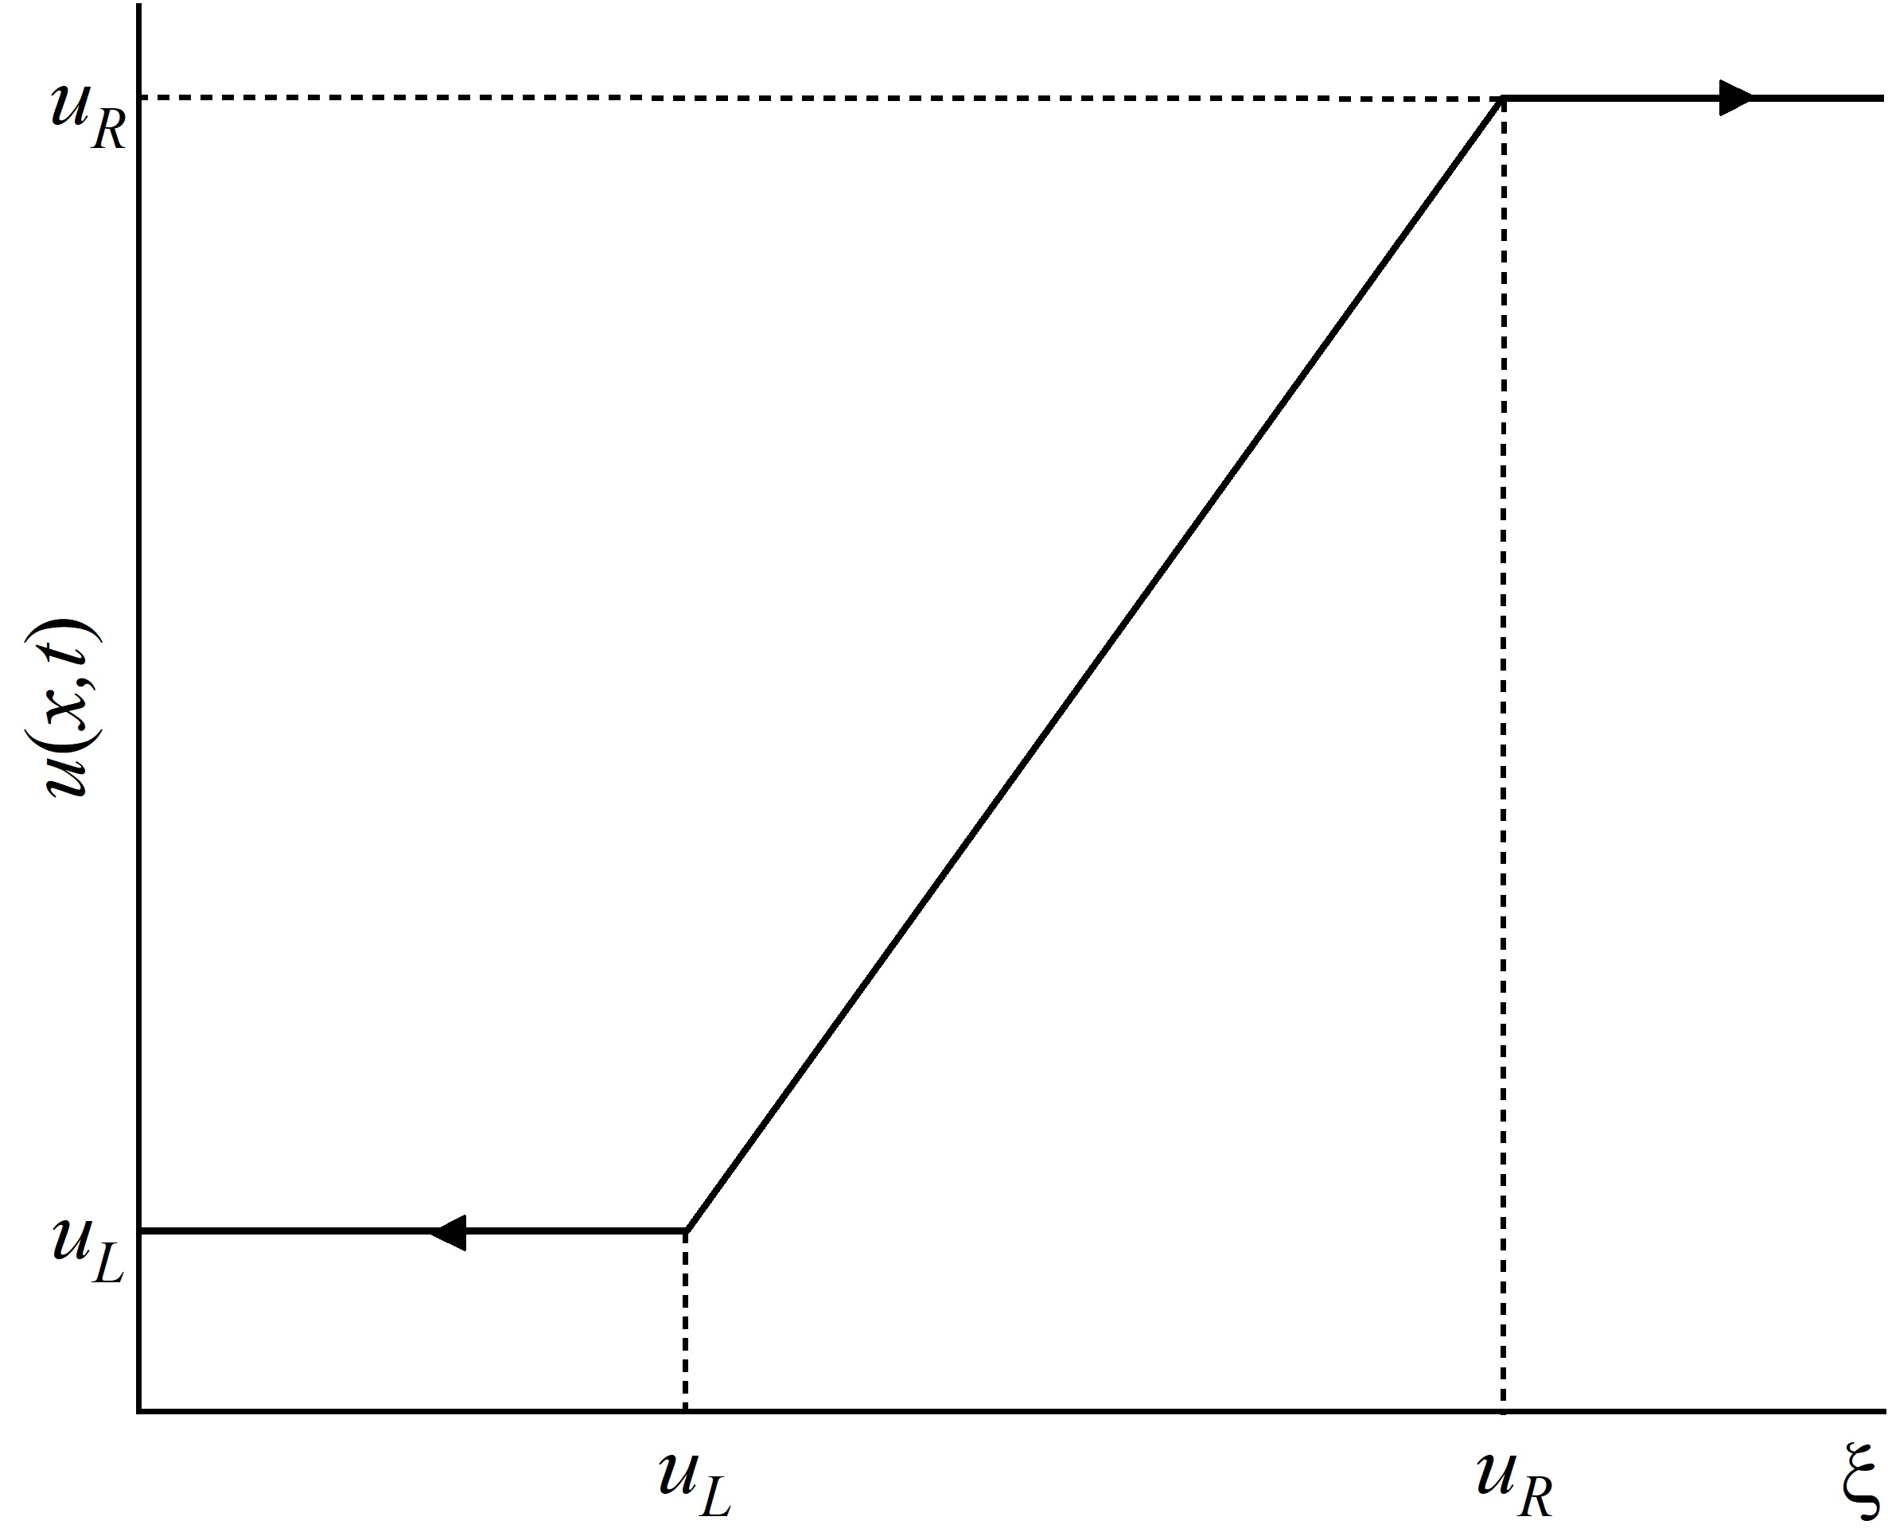
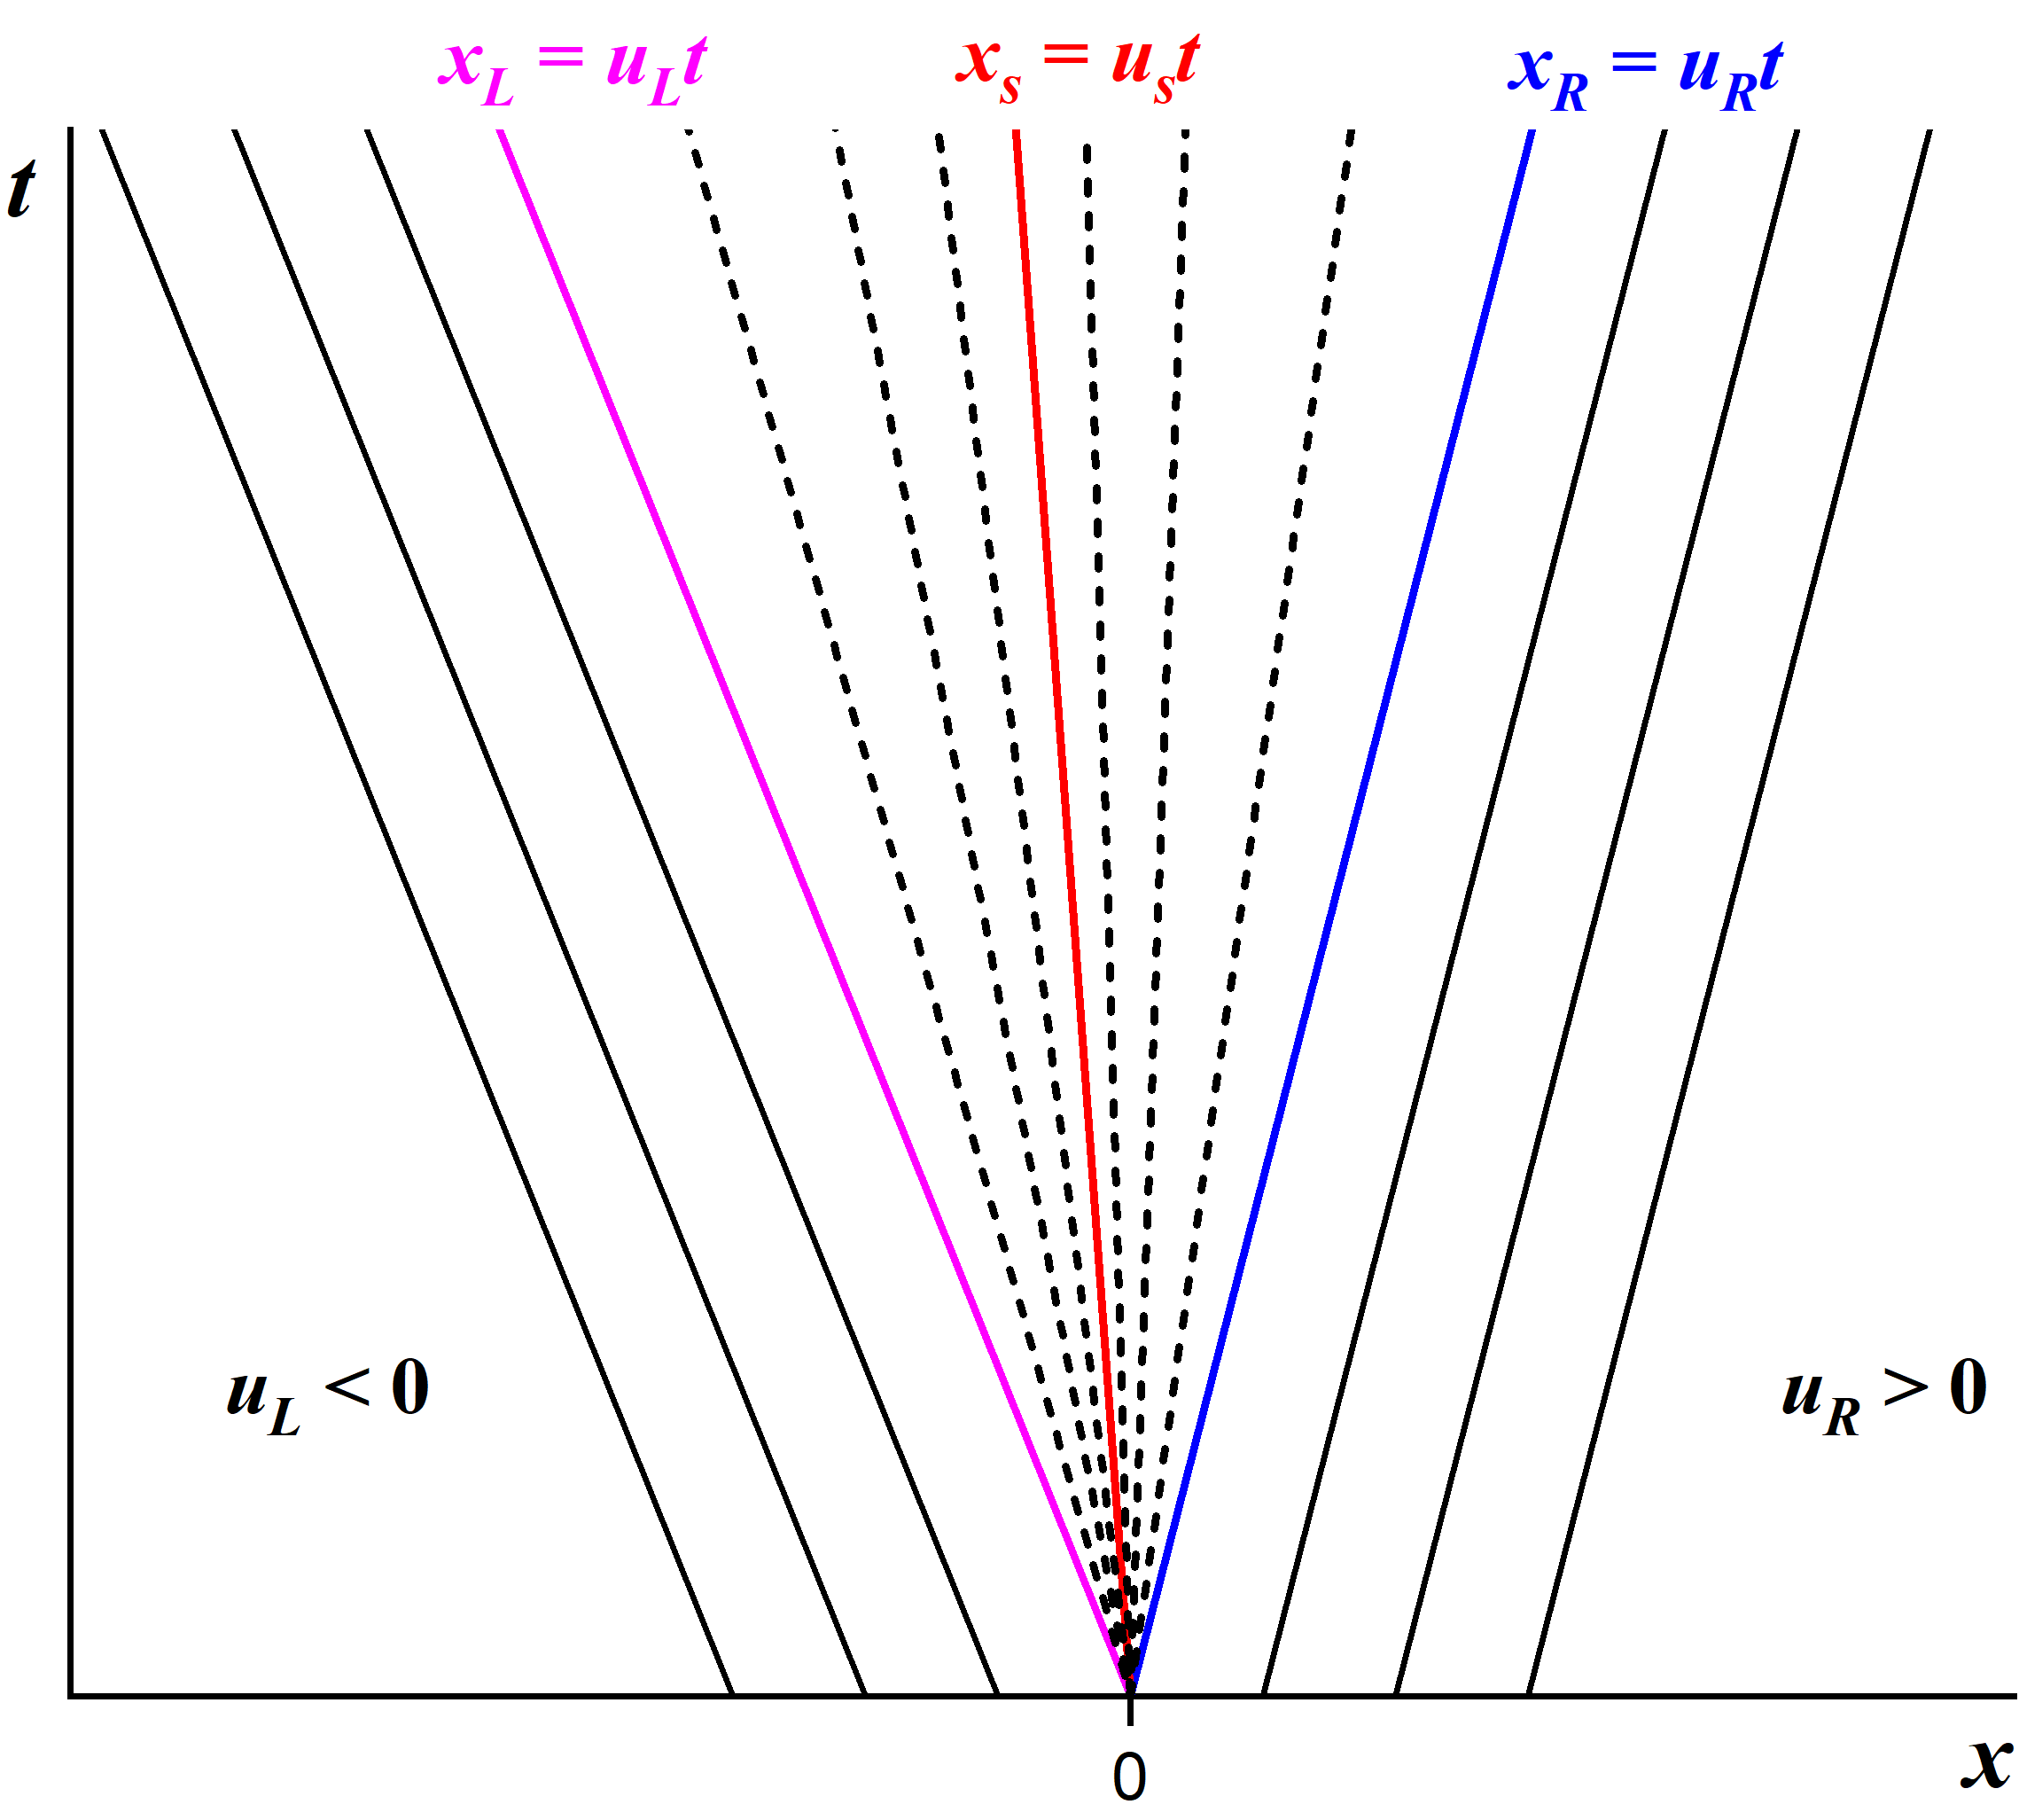



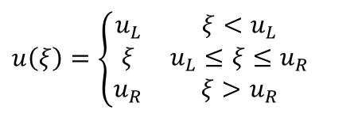

Невязкое уравнение Бюргерса
Вариант 2: $u_{L}<u_{R}$ (волна разрежения)
Рассмотрим следующую комбинацию решений (A+B)₁
$$u\left(ξ\right)=\left\{\begin{matrix}u_{L} & ξ<u_{L} \\ ξ & u_{L}≤ξ≤u_{R} \\ u_{R} & ξ>u_{R}\end{matrix}\right.$$
$⟵$Решение A с $const=u_{L}$
$⟵$Решение B
$⟵$Решение A с $const=u_{R}$
Однозначное непрерывное решение, но не дифференцируемо в точках $x=u_{L}t$ и $x=u_{R}t$
Область $u_{L}t≤x≤u_{R}t$, заполненная веером характеристик $x−ut=0$, определяет центрированную волну разрежения

Slide 12
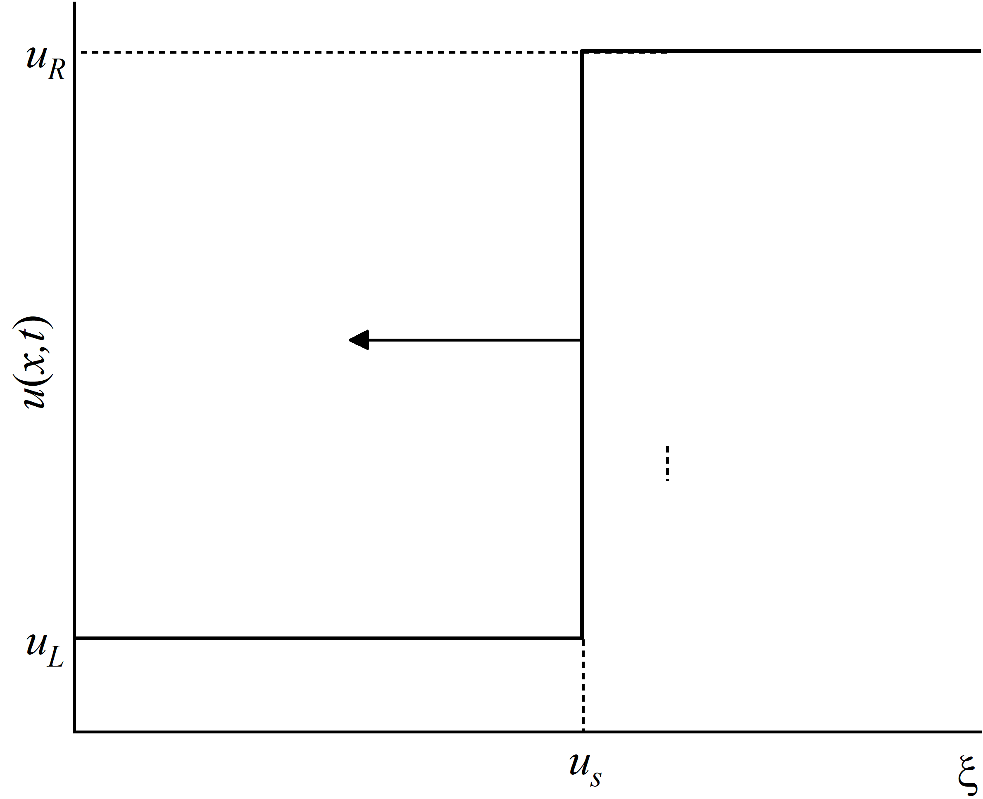
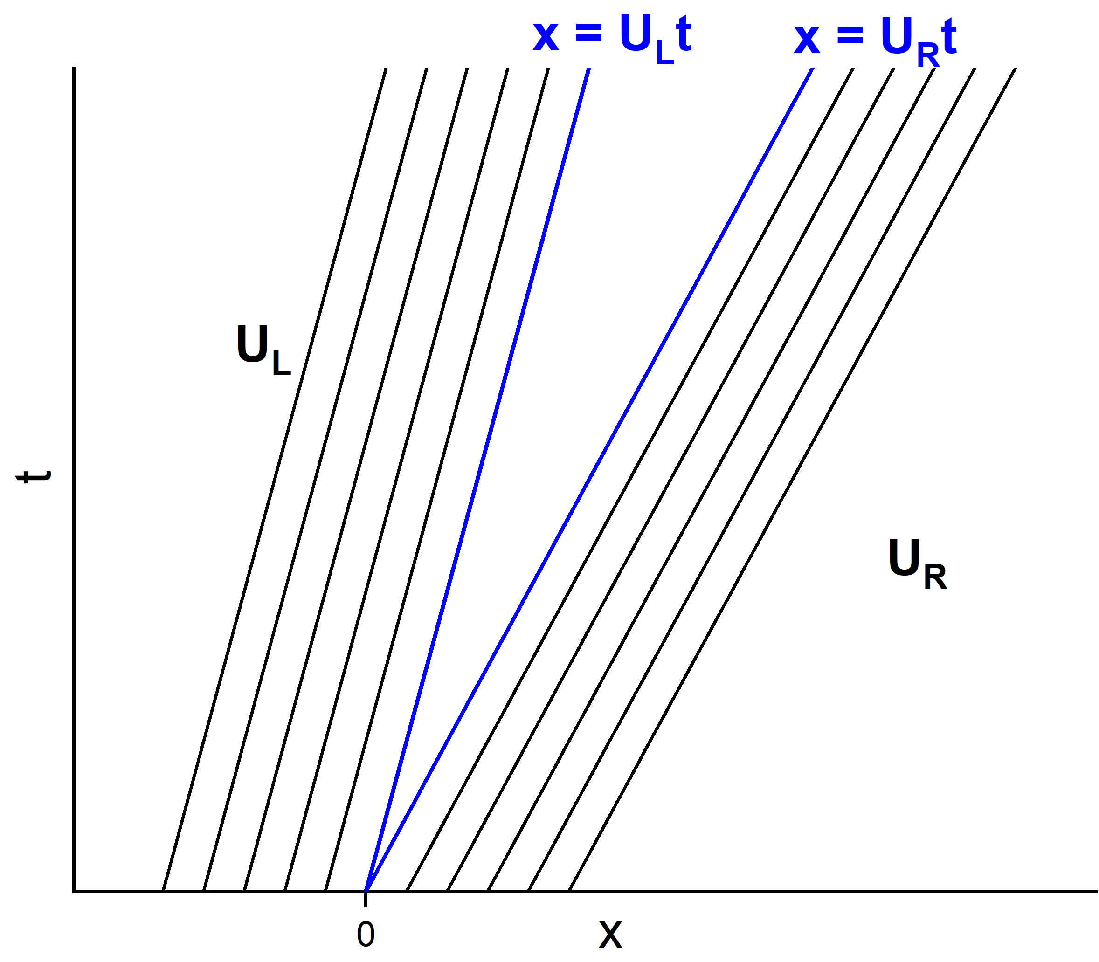
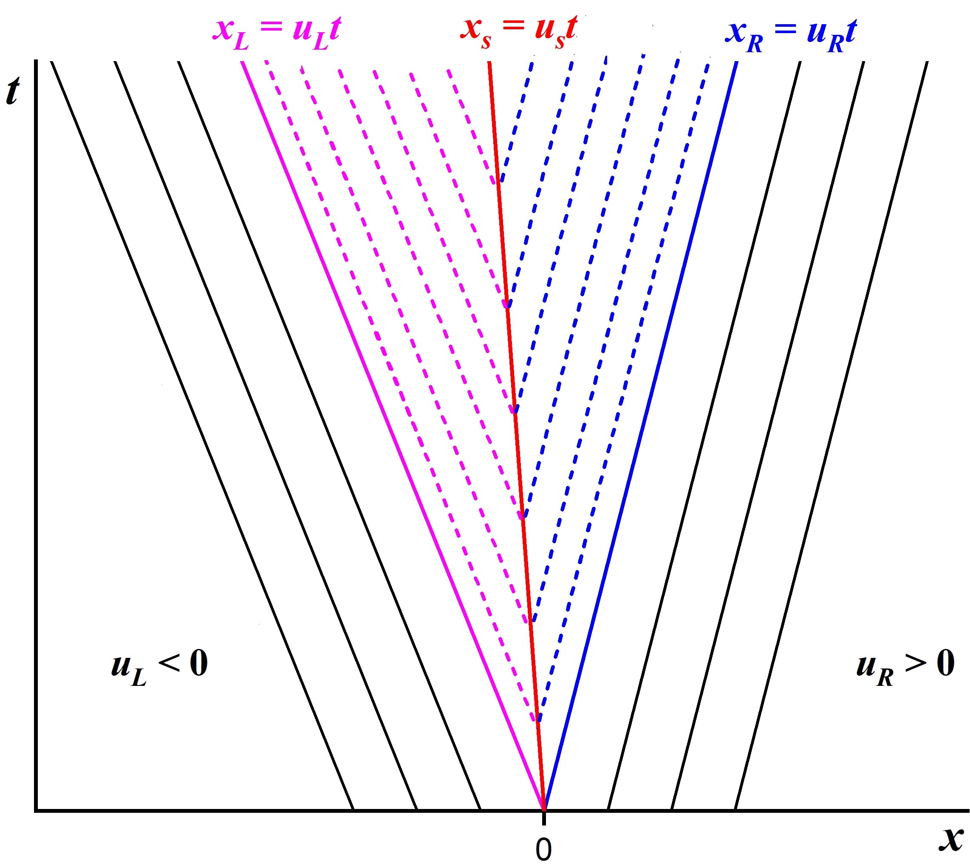
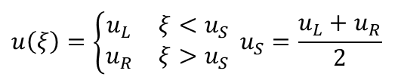
Невязкое уравнение Бюргерса
Вариант 2: $u_{L}<u_{R}$ (ударная волна разрежения)
$$u\left(ξ\right)=\left\{\begin{matrix}u_{L} & ξ<u_{S} \\ u_{R} & ξ>u_{S}\end{matrix}\right. u_{S}=\frac{u_{L}+u_{R}}{2}$$
Можно построить разрывное решение типа решения (A+B)=УВ
с выполнением условий Ренкина-Гюгонио
Область $u_{L}t≤x≤u_{R}t$заполняется исходящими из линии разрыва характеристиками $x=u_{L}\left(t−t_{s}\right)+x_{s}$ и $x=u_{R}\left(t−t_{s}\right)+x_{s}$

Slide 13
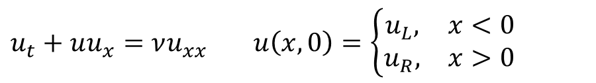
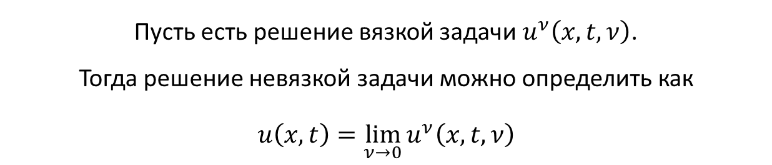
Невязкое уравнение Бюргерса
Вариант 2: $u_{L}<u_{R}$ (как определить единственное решение?)
Рассмотрим задачу с кусочно-постоянными начальными условиями значениями для вязкого уравнения Бюргерса
$u_{t}+uu_{x}=νu_{xx}$ $u\left(x,0\right)=\left\{\begin{matrix}u_{L}, & x<0 \\ u_{R}, & x>0\end{matrix}\right.$
Пусть есть решение вязкой задачи $u^{ν}\left(x,t,ν\right)$.
Тогда решение невязкой задачи можно определить как
$$u\left(x,t\right)=\lim_{ν→0}{u^{ν}\left(x,t,ν\right)}$$

Slide 14
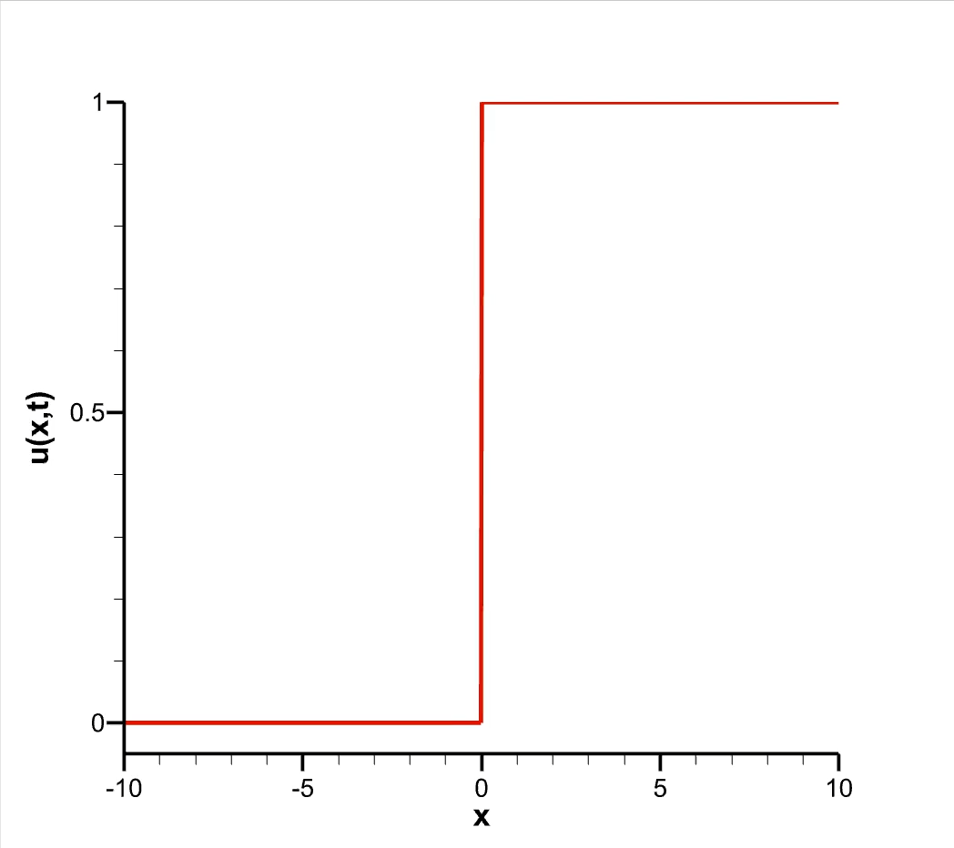
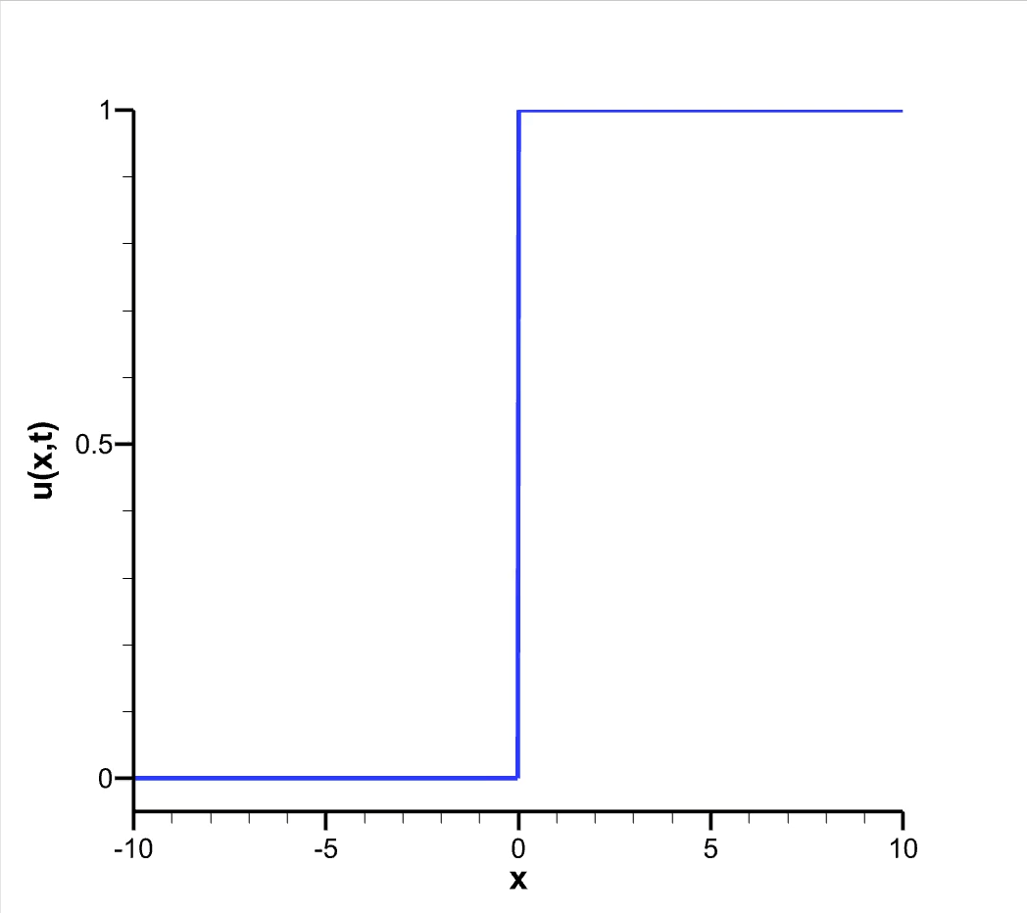
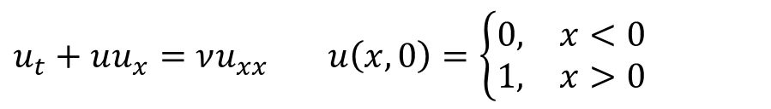
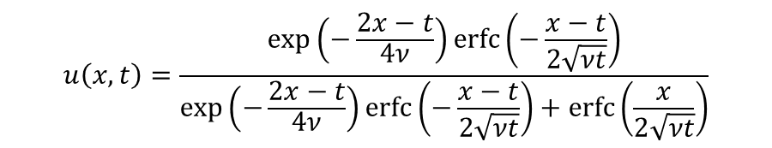

Решение типа волны разрежения
$u_{t}+uu_{x}=νu_{xx}$ $u\left(x,0\right)=\left\{\begin{matrix}0, & x<0 \\ 1, & x>0\end{matrix}\right.$
$$u\left(x,t\right)=\frac{\exp\left(−\frac{2x−t}{4ν}\right)\operatorname{erfc}\left(−\frac{x−t}{2\sqrt{νt}}\right)}{\exp\left(−\frac{2x−t}{4ν}\right)\operatorname{erfc}\left(−\frac{x−t}{2\sqrt{νt}}\right)+\operatorname{erfc}\left(\frac{x}{2\sqrt{νt}}\right)}$$
$$\operatorname{erfc}\left(z\right)=\int_{z}^{∞}{e^{−y^{2}}dy}$$
$$ν=0 ν=0.02$$

Slide 15
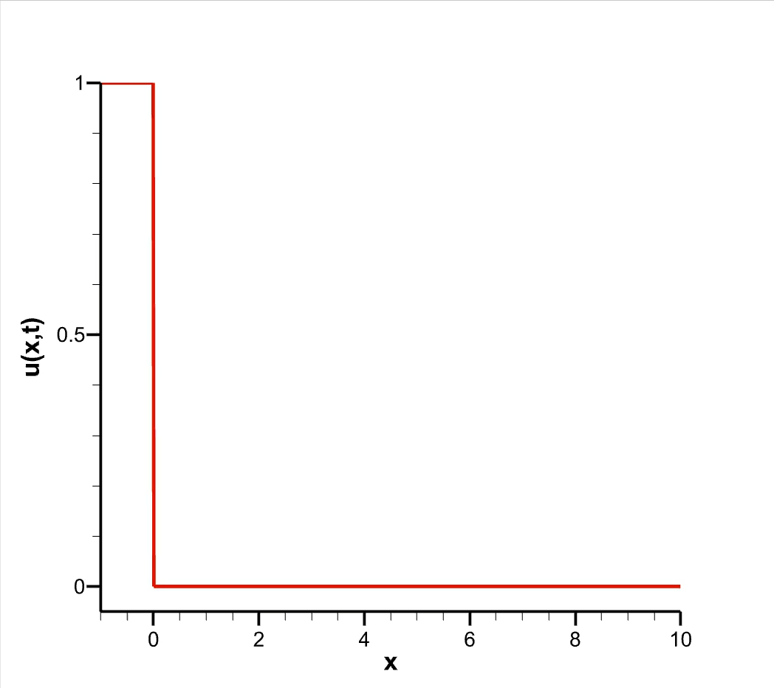
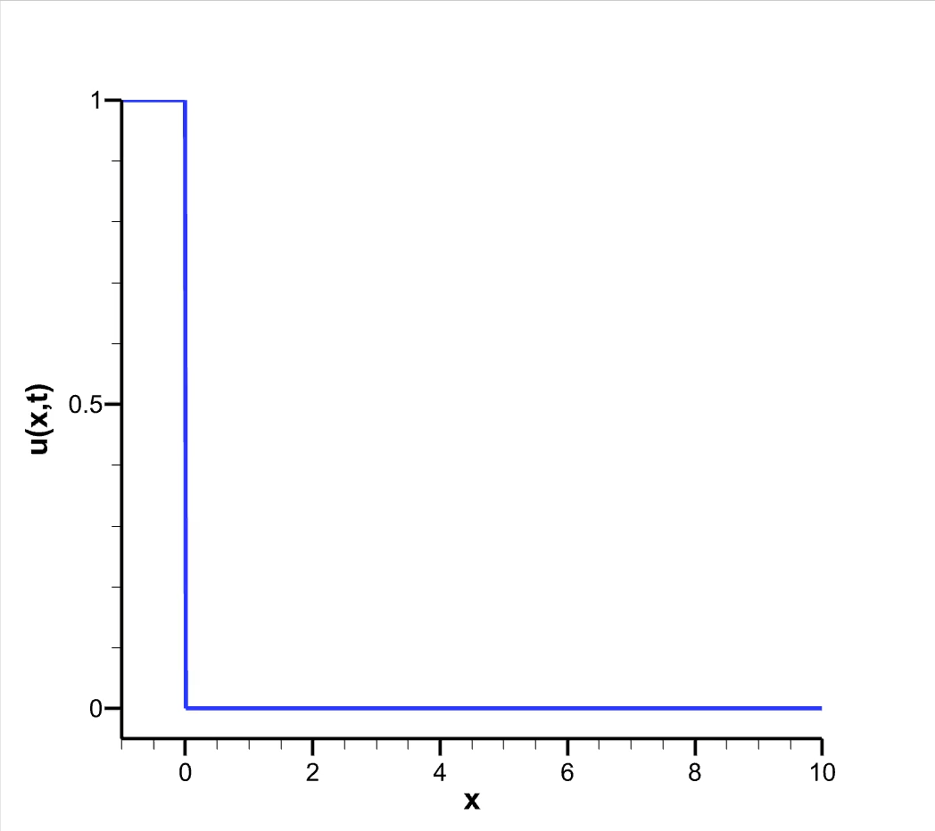
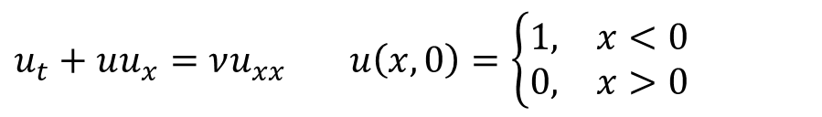
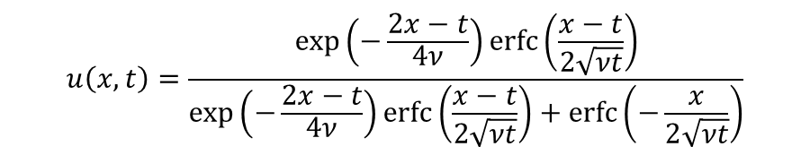
Решение типа ударной волны
$u_{t}+uu_{x}=νu_{xx}$ $u\left(x,0\right)=\left\{\begin{matrix}1, & x<0 \\ 0, & x>0\end{matrix}\right.$
$$u\left(x,t\right)=\frac{\exp\left(−\frac{2x−t}{4ν}\right)\operatorname{erfc}\left(\frac{x−t}{2\sqrt{νt}}\right)}{\exp\left(−\frac{2x−t}{4ν}\right)\operatorname{erfc}\left(\frac{x−t}{2\sqrt{νt}}\right)+\operatorname{erfc}\left(−\frac{x}{2\sqrt{νt}}\right)}$$
$$\operatorname{erfc}\left(z\right)=\int_{z}^{∞}{e^{−y^{2}}dy}$$
$$ν=0 ν=0.02$$

Slide 16
Энтропийное условие (1)
Разрывное решение задачи (УВ) существует, если
Энтропийное условие 1
Истинно для произвольного выпуклого потока
Математическое определение энтропии:
задано.
Определим поток энтропии, исходя из уравнения:
и сопоставим с уравнением
Для уравнения Бюргерса:

Slide 17
Энтропийное условие (3)
Понятие слабого решения
решение с исчезающей вязкостью
Если существует решение с исчезающей вязкостью , то оно есть слабое решение
Решение с исчезающей вязкостью удовлетворяет уравнению
Энтропийное условие 2

